Slide 1
아이디어 발표 ( 최종안 )
20.09.2019
IT융복합종합설계
In원 파악
201214777 신필규
201310842 전민웅 201314651 이원재
201414014 방성민
201646169 김인범

Slide 2
Reference
목차
아이디어 정리
필요한 이유
제품 구상
제품 설계
Q&A

Slide 3
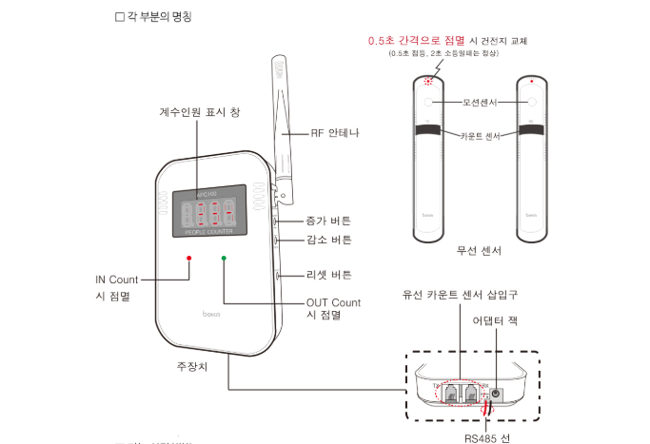
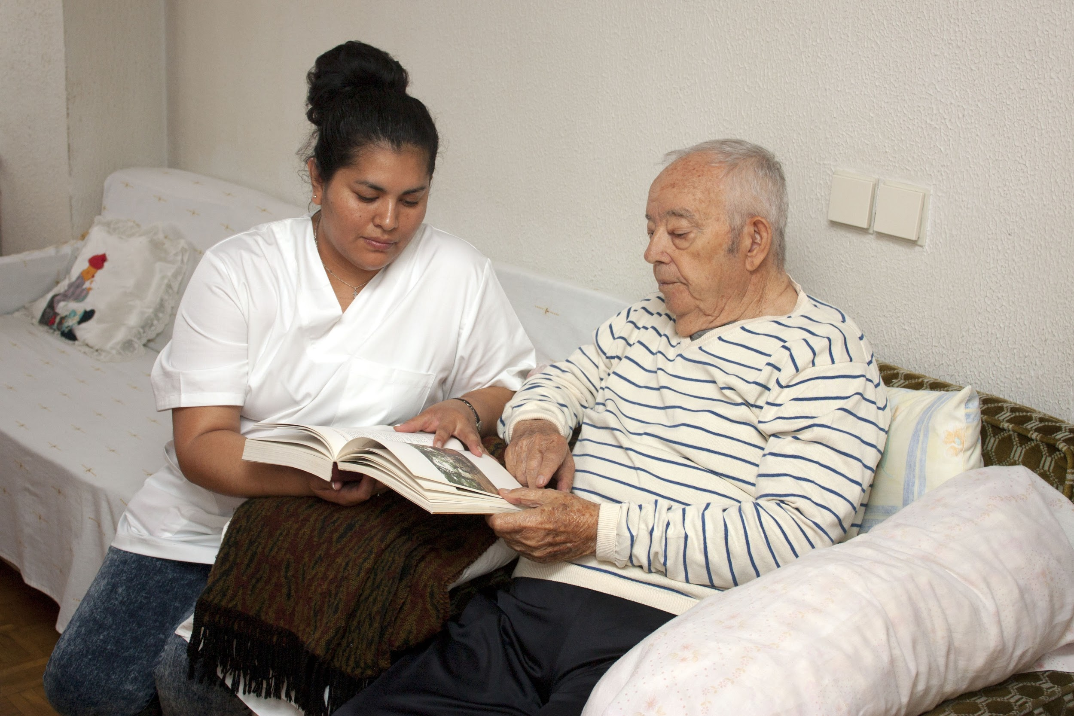
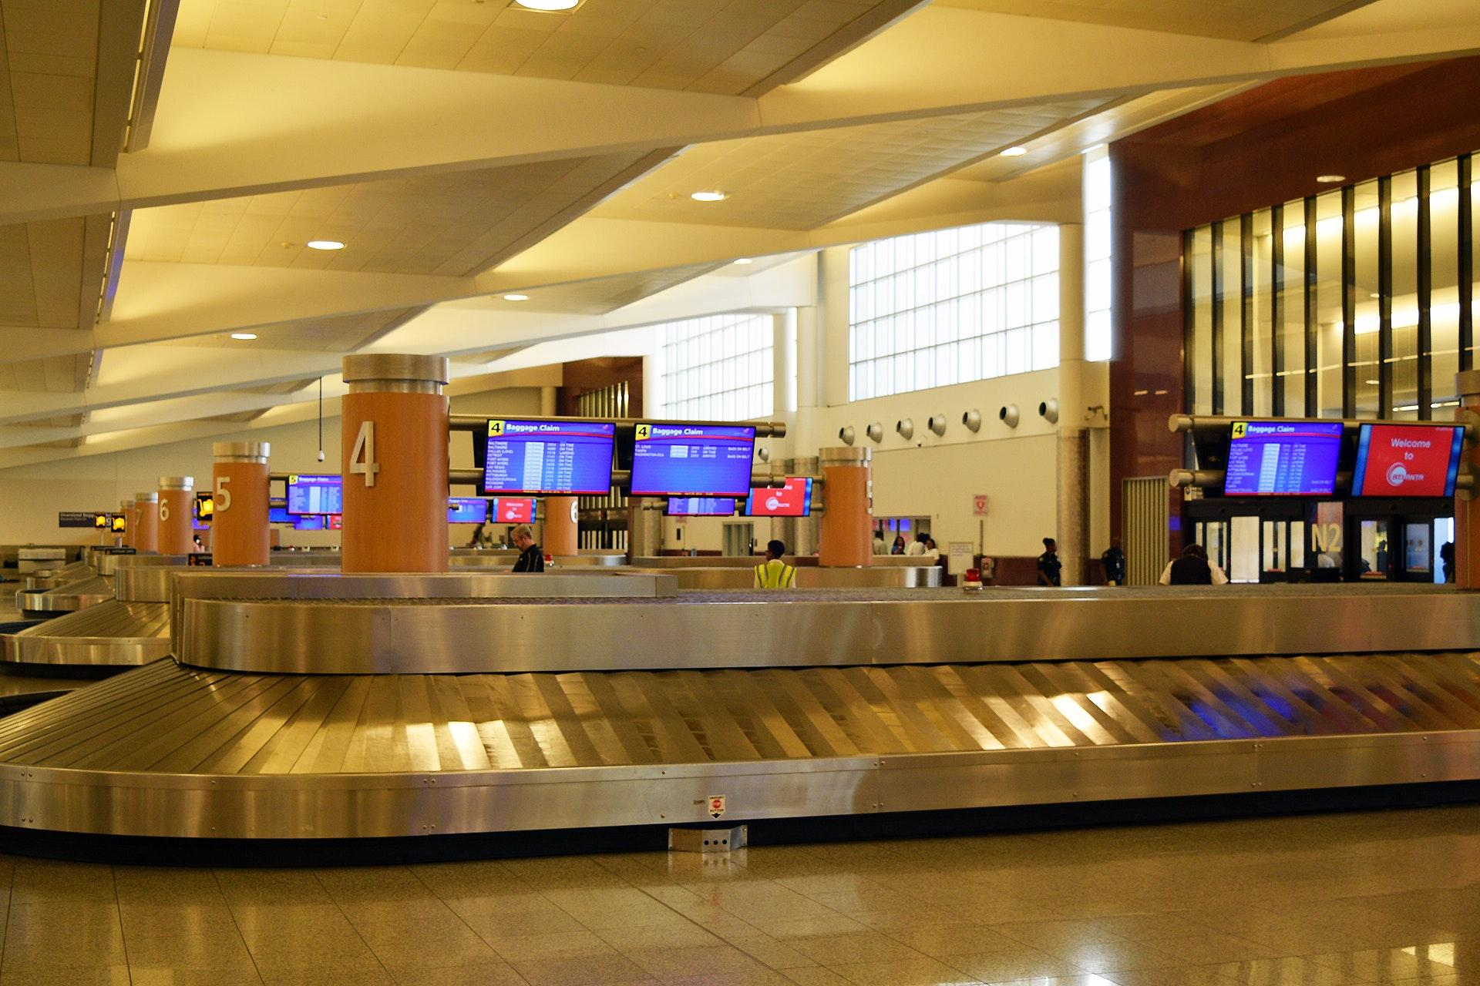
아이디어 정리
1.
2.
3.
1. 작업장소의 인원체크
2. 파스 붙여주는 기계
3. 도난 방지 캐리어

Slide 4
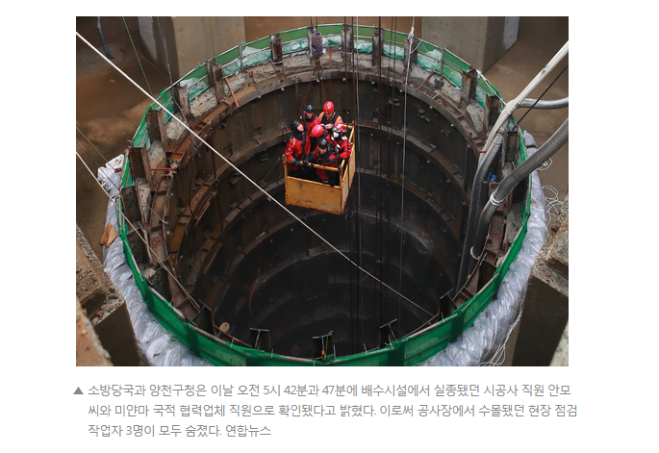
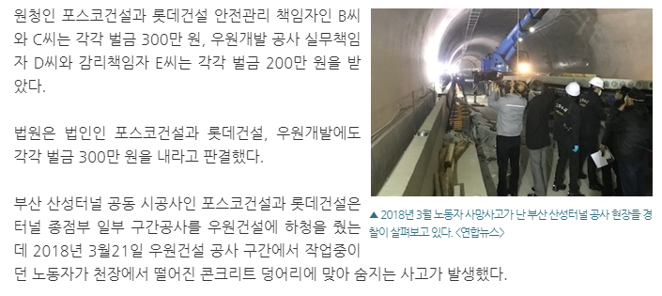
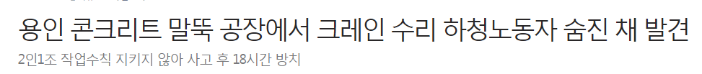
필요한 이유
목동 수몰 사고 작업자 3명 사망
원인 > 작업자들이 피해 있을 줄 알고 유일한 출구를 닫아버림
용인 크레인 수리 작업자 1명 사망
원인 > 단독 작업하다 매립되어 사망
산성 터널 공사 작업자 1명 사망 원인 > 작업 중 인지 모르고 철거작업 시작

Slide 5
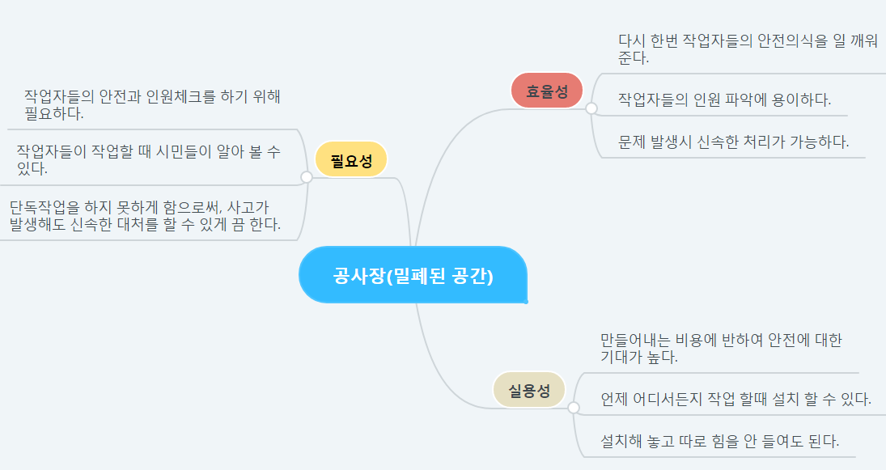
제품 구상
작업의 성격 상 효율성을 극대화 시키는 방향으로 생각 했습니다.

Slide 6
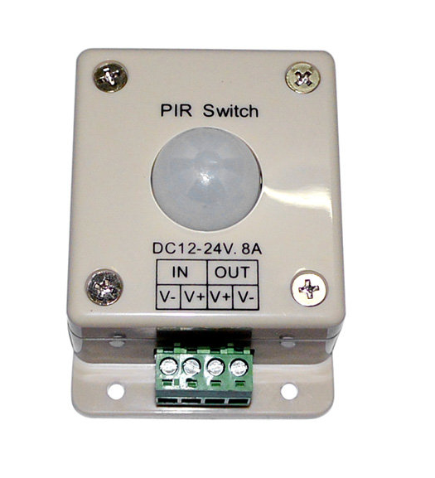
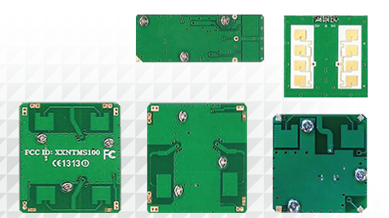
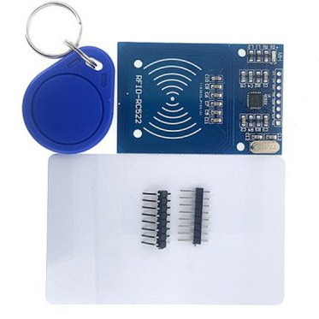
제품 설계
인체감지동작 센서
모션 센서
RF 센서
등등 을 착안하여 정밀도를 높이는 방법으로 나아갈 것 입니다.

Slide 7
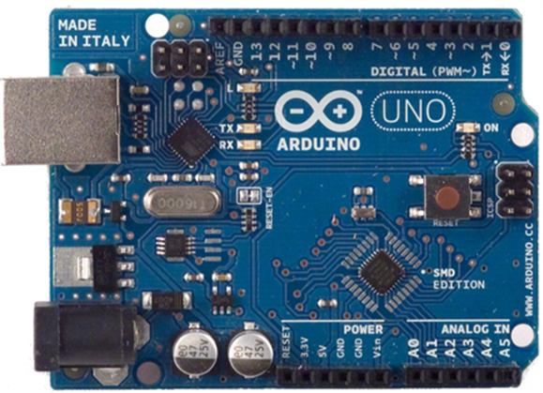
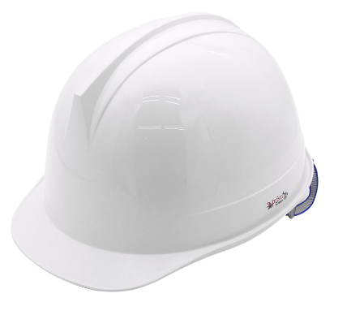
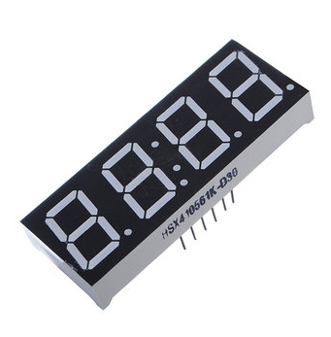
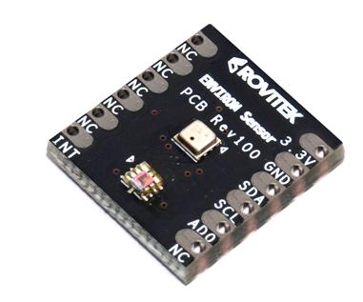
제품 설계
서로 센서로 주고 받으며,
코딩으로 정확한 측정을 하고, 인원을 표시할 계획입니다.
센서 칩

Slide 8
Q&A

